Slide 1
Какие домашние обязанности вы выполняете?

Slide 2
“Если человек с ранних лет усвоил привычку к труду, труд ему приятен. Если же у него этой привычки нет, то лень делает труд ненавистным.”
—Клод Адриан Гельвеций

Slide 3
ТРУД
В ИСТОРИИ СЕМЬИ
ОДНКНР
5 класс

Slide 4

ТРУД -
целенаправленная деятельность, в ходе которой человек создаёт предметы (продукты), необходимые, чтобы удовлетворить как собственные потребности, так и потребности общества.
Notes:
Труд обязательно направлен на … (получение полезного результата).
Способность … (трудиться) отличает человека от животного.

Slide 5
01.
Практическое задание
Перечисли в тетради 5 своих обязанностей по дому.
Notes:
Труд и семья - категории неразделимые. Семья всегда была и остается трудовой ячейкой общества.

Slide 6
Разделение обязанностей по дому
Распределение работы в семье зависело от возраста, пола и здоровья ее членов. Мужчине доставалась самая тяжелая работа в доме, которую женщина не могла выполнять (постройка и ремонт жилища, заготовка дров, столярные работы). Старики – мужчины плели корзины, лапти, выполняли несложные хозяйственные работы.
Во все времена женщина много времени проводила с детьми. Кроме заботы о детях, на её плечи ложилась и вся домашняя работа, а также уход за огородом, скотиной, заготовка сена, сбор ягод и грибов. Женщины пожилого возраста помогали заботиться о детях, занимались до глубокой старости прядением, вязанием, шитьем. Много времени женщины проводили за прялкой. Освобождала от этой работы только болезнь.

Slide 7
02.
Практическое задание
Установите соответствие между полом одного из родителей и его ролью в семье.
Внешний лидер
Внутренний лидер
Кормилец
Воспитатель детей
Защитник
Хранитель домашнего очага

Slide 8
Разделение обязанностей по дому
Распределение работы в семье зависело от возраста, пола и здоровья ее членов. Мужчине доставалась самая тяжелая работа в доме, которую женщина не могла выполнять (постройка и ремонт жилища, заготовка дров, столярные работы). Старики – мужчины плели корзины, лапти, выполняли несложные хозяйственные работы.
Во все времена женщина много времени проводила с детьми. Кроме заботы о детях, на её плечи ложилась и вся домашняя работа, а также уход за огородом, скотиной, заготовка сена, сбор ягод и грибов. Женщины пожилого возраста помогали заботиться о детях, занимались до глубокой старости прядением, вязанием, шитьем. Много времени женщины проводили за прялкой. Освобождала от этой работы только болезнь.

Slide 9
Разделение обязанностей по дому
Мужчины
Женщины

Slide 10
Партнерская семья -
тип современной семьи, основанной на взаимопонимании супругов и добровольном распределении ролей в соответствии с возможностями и способностями каждого.

Slide 11
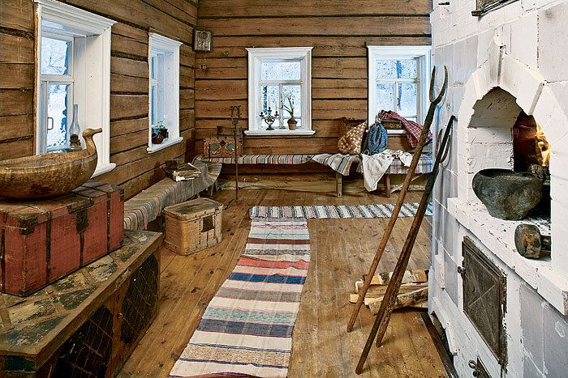
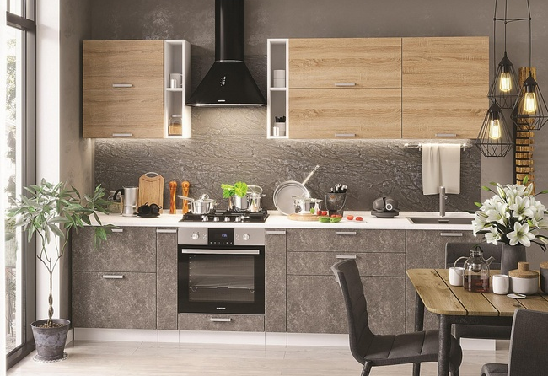
Как изменился домашний труд

Slide 12
03.
Практическое задание
Перечисли предметы бытовой техники и службы, облегчающие домашний труд (минимум 6).

